Slide 1

Computational Models

Slide 2
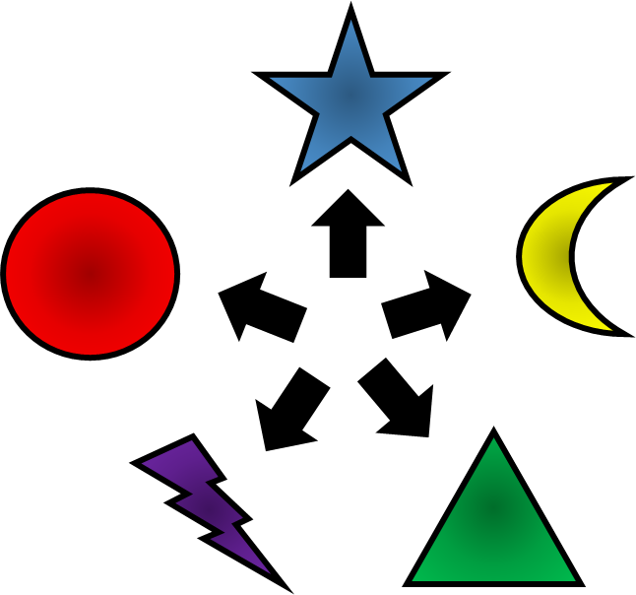
Practice session 11 Classification of problems

Slide 3
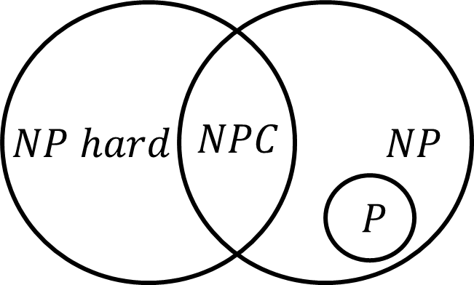

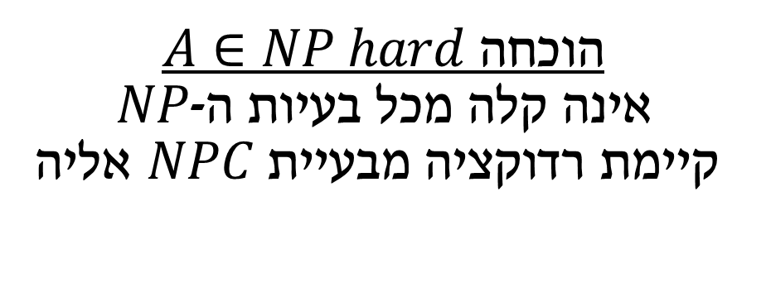
הוכחת NP-Complete - רעיון
הוכחה $A∈NP hard$
אינה קלה מכל בעיות ה-$NP$
קיימת רדוקציה מבעיית $NPC$ אליה
הוכחה $A∈NP$
ניתן לאמת פתרון בעיה בזמן פולינומיאלי

Slide 4

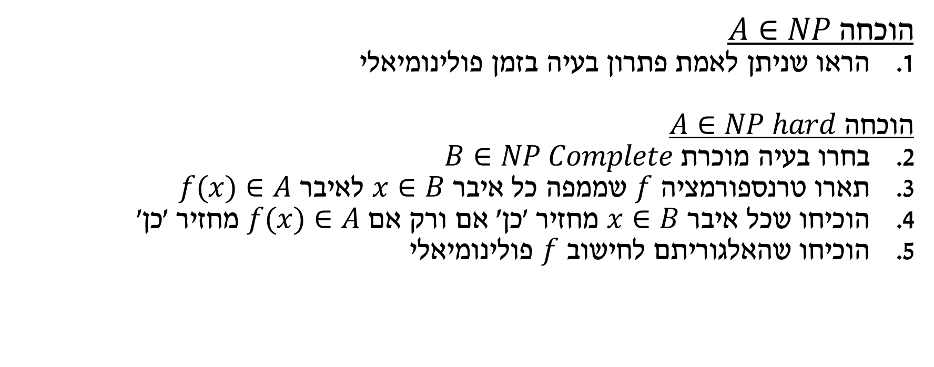
הוכחת NP-Complete - שלבים
הוכחה $A∈NP$
הראו שניתן לאמת פתרון בעיה בזמן פולינומיאלי
הוכחה $A∈NP hard$
בחרו בעיה מוכרת $B∈NP Complete$
תארו טרנספורמציה $f$ שממפה כל איבר $x∈B$ לאיבר $f(x)∈A$
הוכיחו שכל איבר $x∈B$ מחזיר 'כן' אם ורק אם $f(x)∈A$ מחזיר 'כן'
הוכיחו שהאלגוריתם לחישוב $f$ פולינומיאלי

Slide 5
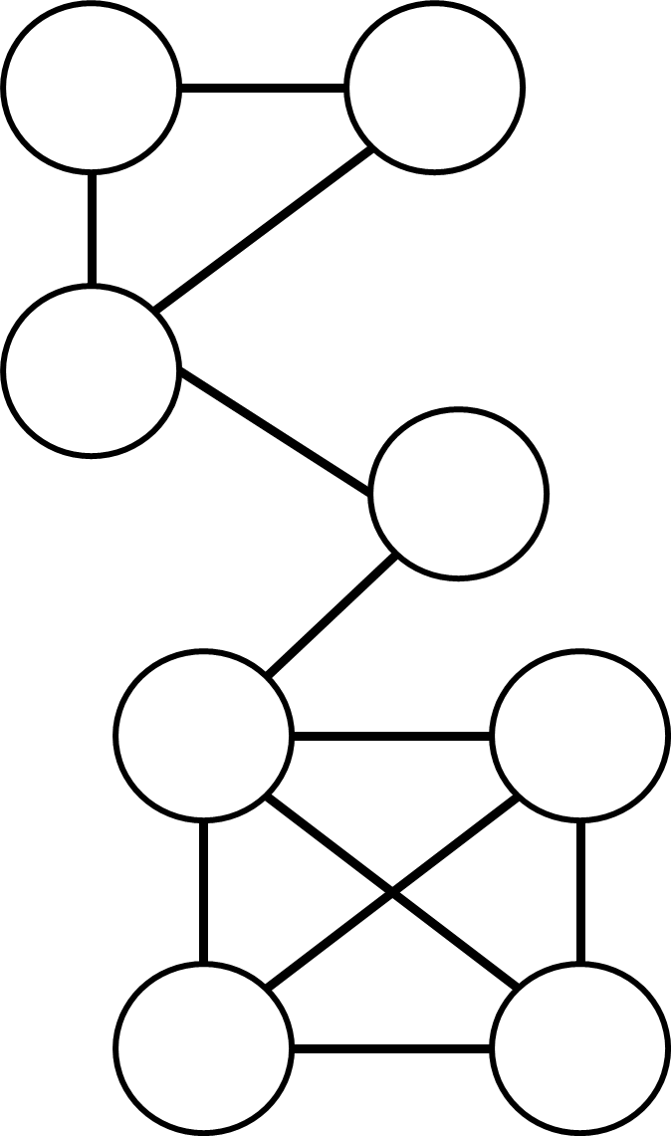
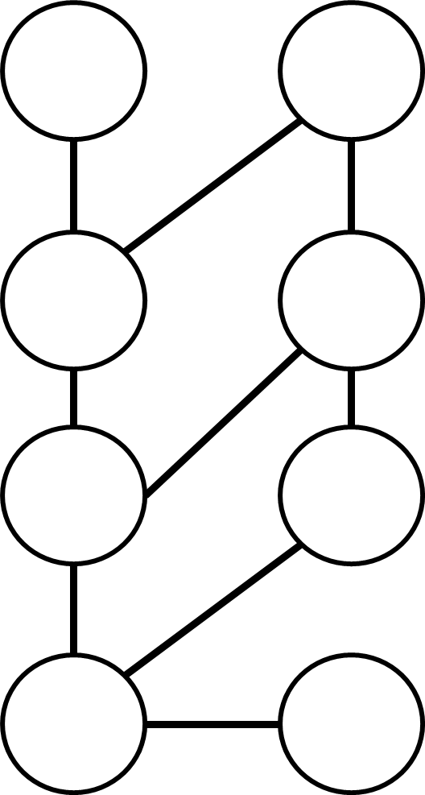
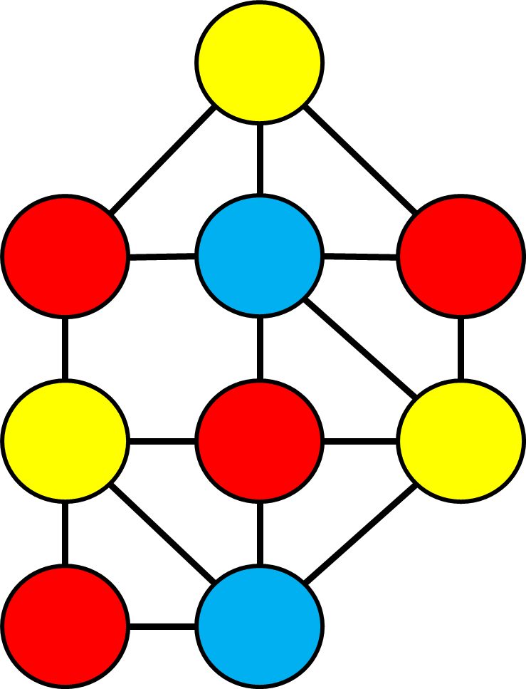
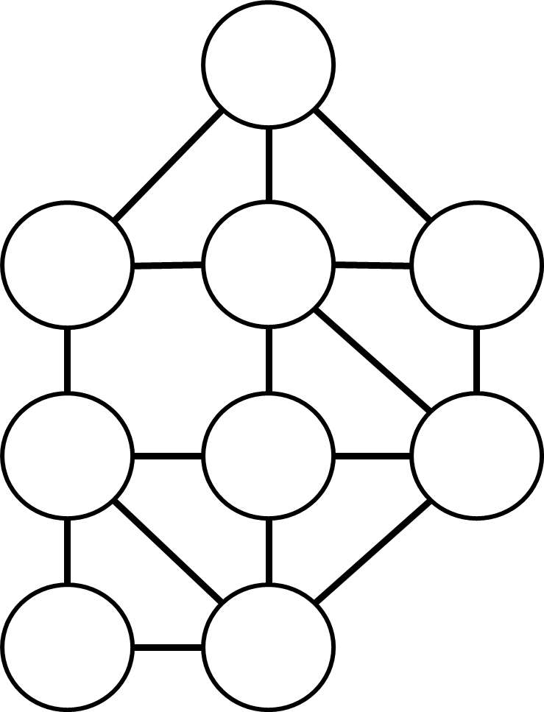


בעיות NP-Complete מוכרות
K-CLIQUE
Vetrex Cover
INDEPENDENT SET
K-COLOR
CNF-SAT
$$(x_{1}⋁\overline{x_{2}}⋁x_{3}⋁x_{4})⋀(x_{2}⋁\overline{x_{4}})$$
3-CNF-SAT
$$(x_{1}⋁\overline{x_{2}}⋁x_{3})⋀(x_{2}⋁x_{3}⋁\overline{x_{4}})$$

Slide 6

תרגיל 1
הוכיחו הוכחה מלאה ש- $4−CNF−SAT$ שייכת ל-$NPC$

Slide 7
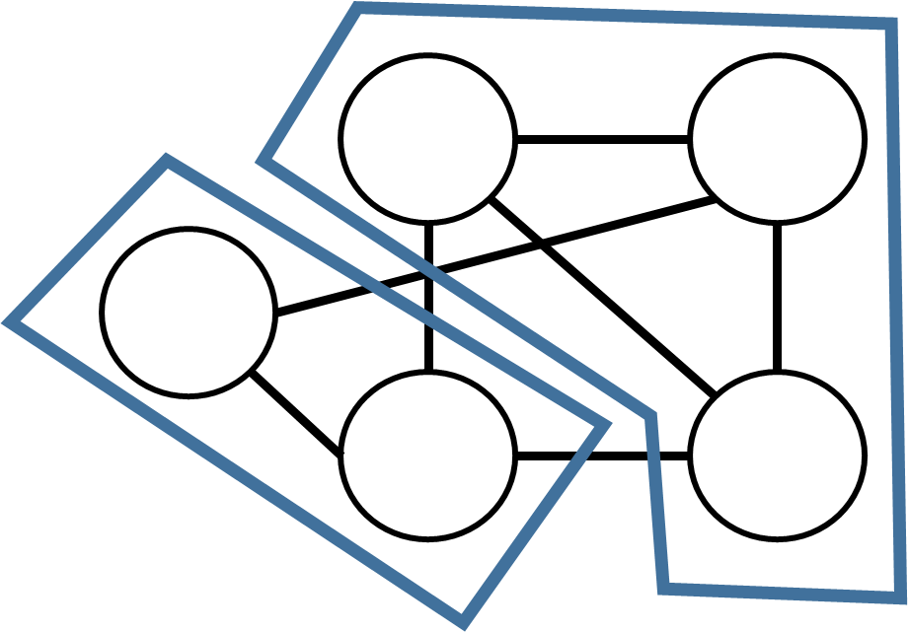
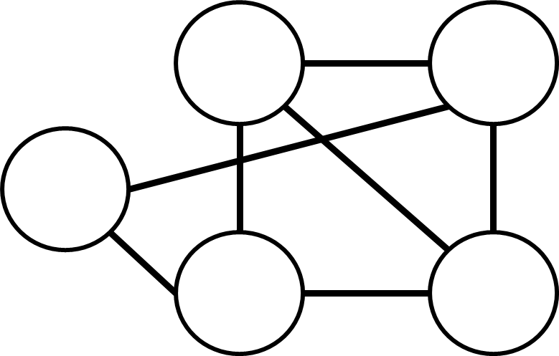
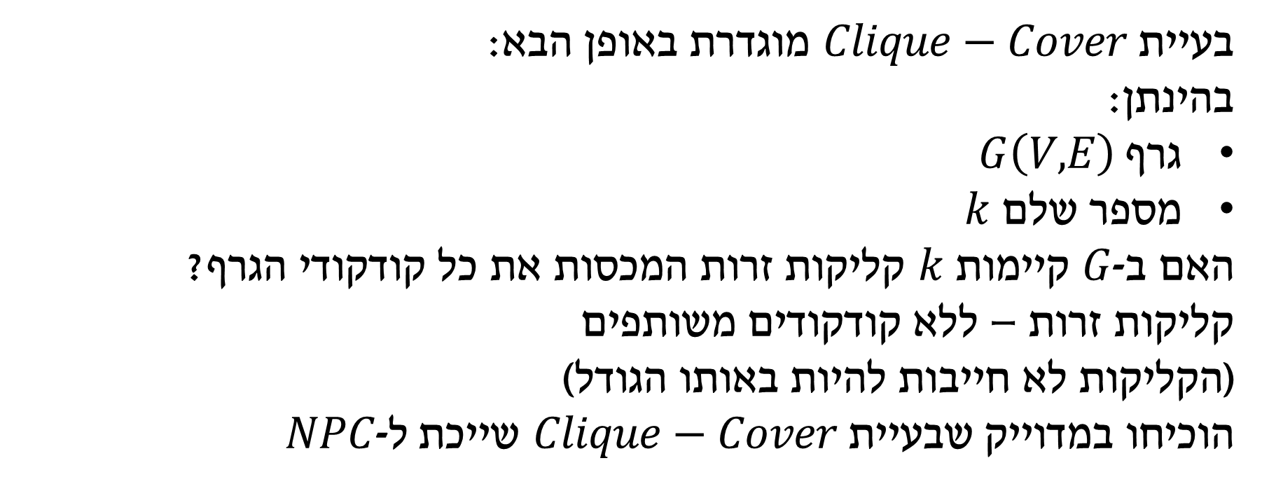

תרגיל 2
דוגמא:
$$k=2$$
בעיית$Clique−Cover$ מוגדרת באופן הבא:
בהינתן:
גרף $G\left(V,E\right)$
מספר שלם $k$
האם ב-$G$ קיימות$k$ קליקות זרות המכסות את כל קודקודי הגרף?
קליקות זרות – ללא קודקודים משותפים
(הקליקות לא חייבות להיות באותו הגודל)
הוכיחו במדוייק שבעיית $Clique−Cover$ שייכת ל-$NPC$

Slide 8
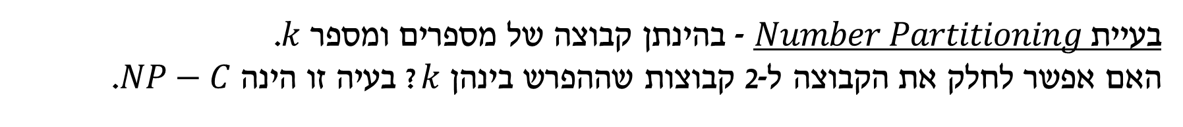
תרגיל 3
בעיית$Number Partitioning$ - בהינתן קבוצה של מספרים ומספר 𝑘. האם אפשר לחלק את הקבוצה ל-2 קבוצות שההפרש בינהן $k$? בעיה זו הינה $NP−C$.
דוגמא:
$$S=\left\{1,2,6\right\} k=3$$
בהינתן:
$$S_{1}=\left\{1,2\right\} S_{2}=\left\{6\right\} \\ \left|\left(1+2\right)−\left(6\right)\right|=3=k$$
הבעיה תכריע $$True$$

Slide 9

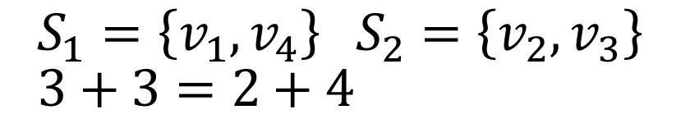

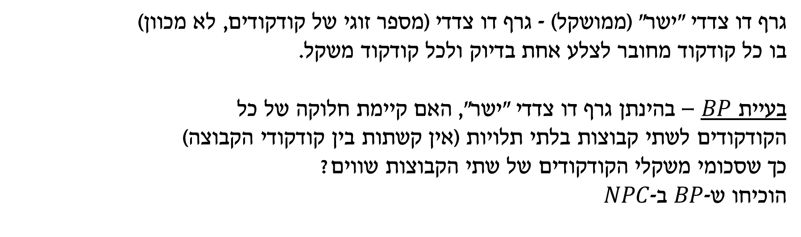



תרגיל 3
גרף דו צדדי "ישר" (ממושקל) - גרף דו צדדי (מספר זוגי של קודקודים, לא מכוון) בו כל קודקוד מחובר לצלע אחת בדיוק ולכל קודקוד משקל.
בעיית $BP$ – בהינתן גרף דו צדדי "ישר", האם קיימת חלוקה של כל הקודקודים לשתי קבוצות בלתי תלויות (אין קשתות בין קודקודי הקבוצה) כך שסכומי משקלי הקודקודים של שתי הקבוצות שווים? הוכיחו ש-$BP$ ב-$NPC$
הבעיה תכריע $$True$$
$$v_{1}$$
$$v_{2}$$
דוגמא:
3
2
$$S_{1}=\left\{v_{1},v_{4}\right\} S_{2}=\left\{v_{2},v_{3}\right\} \\ 3+3=2+4$$
$$v_{3}$$
$$v_{4}$$
בהינתן:
4
3

Slide 10
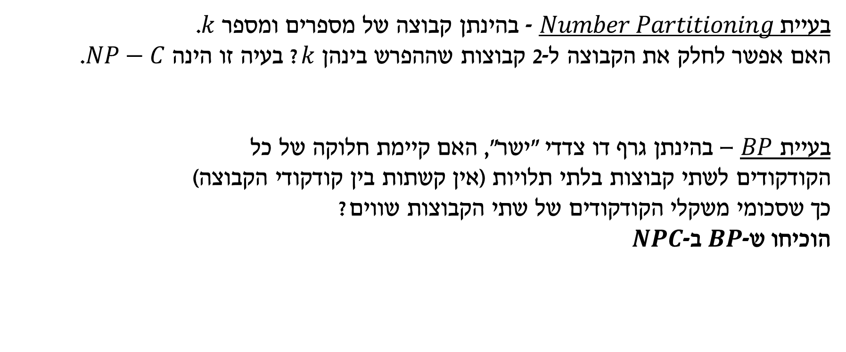
תרגיל 3
בעיית$Number Partitioning$ - בהינתן קבוצה של מספרים ומספר 𝑘. האם אפשר לחלק את הקבוצה ל-2 קבוצות שההפרש בינהן $k$? בעיה זו הינה $NP−C$.
בעיית $BP$ – בהינתן גרף דו צדדי "ישר", האם קיימת חלוקה של כל הקודקודים לשתי קבוצות בלתי תלויות (אין קשתות בין קודקודי הקבוצה) כך שסכומי משקלי הקודקודים של שתי הקבוצות שווים? הוכיחו ש-$BP$ ב-$NPC$
3
2
4
3

